Slide 1

Seminário - VxWorks
Pós Graduação em Sistemas Eletrônicos Embarcados
Sistemas Operacionais de Tempo Real

Slide 2

Introdução ao

Slide 3

Introdução:
VxWorks é um RTOS desenvolvido pela Wind River
Utilizado em sistemas embarcados em variados setores como:
Industrial
Medico
Aeroespacial
Comunicações
Automotivo
Transportes
Defesa

Slide 4




Introdução:
Alguns dos principais clientes:
ABB
Airbus
AlcatelLucent
BD Biosciences
Boeing
Delphi
Eurocopter
Huawei
Mitsubishi
NASA
Siemens
Bombardier
BMW

Slide 5

Boeing Apache Longbow AH-64

Slide 6
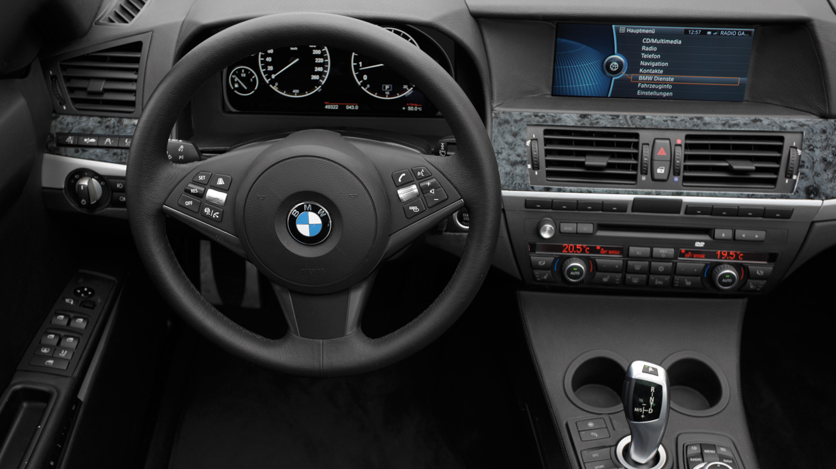
BWW iDrive

Slide 7

NASA Curiosity Rover

Slide 8
Introdução:
A família de produtos VxWorks suporta processadores 32-bit, 64-bit e processadores multi-core, incluindo ARM®, Intel ®, e Power Architecture®.
O fabricante oferece diversos add-ons e middlewares para suporte a diversas tecnologias de comunicação, segurança, etc...
Add-on Safety Profile: para atender requisitos de segurança e obter certificação IEC 61508 SIL3.
Add-on Security Profile: proteção de dados e propriedade intelectual.
Add-on para suporte de padrões aeroespaciais como ARINC e FACE.
Arquitetura expansível e atualizável: o kernel é separado dos protocolos, aplicações e outros pacotes, possibilitando atualizações e inclusão de novas funcionalidades mais rapidamente, reduzindo a necessidade de “reteste”.
Arquitetura escalável: É possível customiza-lo para atender diversos requisitos de memória disponível, funcionalidades e poder de processamento.
Virtualização: Suporte a diversas plataformas de hardware com um processador multi-core.
Suporte ao Java Runtime.
Suite de desenvolvimento Wind River WorkBench: é baseado no Eclipse, suporta todo o desenvolvimento do projeto incluindo debug, simulação e monitoramento do sistema (no hardware e no simulador).

Slide 9
Arquitetura:
O coração do sistema VxWorks é o “Wind microkernel”. Este microkernel uma gama completa de funcionalidades de RTOS, incluindo multi-tasking, sincronização e comunicação entre tasks, e gerenciamento de memoria.
Demais funcionalidades são implementadas como processos.
É possível incluir ou excluir vários módulos, daí sua característica de ser escalável.
Cada modulo individual também é escalável, podendo se retirar funções individuais da library ou omitir alguma ferramenta de sincronização, por exemplo, se esta não for utilizada.

Slide 10
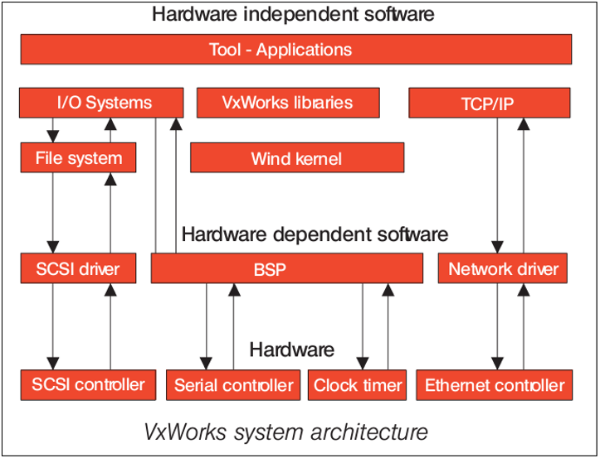
Arquitetura:

Slide 11
Gerenciamento de Tarefas:
O VxWork oferece o escalonador padrão POSIX, e também um proprietário chamado Wind scheduling.
POSIX é Portable Operating System Interface – normas de compatibilidade entre sistemas operacionais.
O escalonador pode ser preemptivo Round-Robin ou Priority-based.
No Rounr-Robin, todas as tasks tem a mesma prioridade, e o escalonador da um time-slice igual para todas as task.
O Priority-Based é o que usamos no FreeRTOS.
A numeração de prioridade é invertida (no Wind, quanto menor, maior a prioridade).
As tasks de usuário tem prioridade de 100 até 255, sendo 255 a task de menor prioridade. As task do sistema vão de 0 até 99. A prioridade numero 100 é o default.

Slide 12
Gerenciamento de Tarefas:
No VxWorks, as task podem assumir 8 estados:
Suspended: Ociosa após sua criação, ou com sua execução inibida (mais usada para debugar).
Ready: Esperando para “pegar” o processamento.
Pending: A task está bloqueada esperando uma mensagem de uma IPC (inter process communication) ou um recurso.
Delayed: Dormindo por um certo período de tempo.
Delayed + Suspended: Após o delay e ainda não ocorreu uma preempção.
Pended for an IPC + suspended: Estava Pending e após receber a mensagem IPC por algum motivo não ocorreu preempção.
Pended for an IPC + delayed: Estava Pending e então será executada após delay.
Pended for na IPC + suspended + delay: Está Pending e esperando Delay e sua execução está inibida.

Slide 13
Gerenciamento de Tarefas:
Ready
Delayed
Pending
Suspended

Slide 14
Interrupções:
As interrupções informam ao sistema eventos externos.
As interrupções (ISR) acontecem fora do contexto de uma task.
Na ocorrência de uma ISR não há troca e contexto.
Limitações:
Todas as ISRs compartilham a mesma “stack”.
Uma ISR não tem um contexto que pode ser suspenso.
Não pode pegar um semáforo, mas pode dar um semáforo para liberar uma task esperando pelo semáforo.
Não pode usar uma I/O pelos drivers.

Slide 15
Código compartilhado:
Código compartilhado por diferentes task deve ser reentrante.
Um função chamada por diferentes tasks.
Um código é reentrante se é possível “roda-lo” concorrentemente de forma segura.
Para isso deve ser usada as seguintes técnicas de reentrância:
Uso de variáveis dinâmicas;
Variáveis globais ou estáticas guardadas por Semáforos (Mutex);
Variáveis da Task( Variáveis de 4 bytes que são adicionadas no TCB).

Slide 16
Comunicação entre tasks (ITC):
Shared memory, for simple sharing of data.
Semaphores, for basic mutual exclusion and synchronization.
Mutexes and condition variables for mutual exclusion and synchronization using POSIX interfaces.
Message queues and pipes, for intertask message passing within a CPU.
VxWorks events, for communication and synchronization.
Message channels, for socket-based interprocess communication.
Sockets and remote procedure calls, for network-transparent intertask communication.
Signals, for exception handling, interprocess communication, and process management.

